Slide 1

Державні структури і заклади для освіти дітей з особливими потребами
1. Рівні менеджменту спеціальної та інклюзивної освіти.
2. Завдання інституцій у розвитку та впровадження інклюзивної освіти на кожному з рівнів управління.
3. Типи закладів освіти, що забезпечують навчання для дітей з особливими освітніми потребами.
4. Роль інклюзивно-ресурсних центрів (ІРЦ) у забезпеченні комплексної оцінки дітей з особливими освітніми потребами.
MM
Лекція 1.

Slide 2




Рівні менеджменту освіти
Центральний
1
МОН: формує політику та стандарти
Обласний
2
Впроваджує політику регіонально
Місцевий
3
Забезпечує функціонування закладів
Громадський
4
НГО та батьківські асоціації

Slide 3





Завдання на різних рівнях
Центральний
Розробка стандартів, програм підготовки педагогів
Обласний
Координація ІРЦ, організація тренінгів
Місцевий
Матеріальне забезпечення, виявлення дітей з ООП
Громадський
Просвітництво, додаткові послуги

Slide 4




Типи закладів освіти
Спеціальні заклади
Навчально-реабілітаційні центри
Інклюзивні заклади
Для дітей з порушеннями слуху, зору тощо
Інтегрують дітей з ООП у звичайні класи
Поєднують навчання та реабілітацію

Slide 5

Заклади загальної середньої освіти
Основна діяльність
Правова основа
Освітня діяльність у сфері загальної середньої освіти
Діють на підставі статуту, затвердженого засновником
Структура
Можуть створювати спеціальні та інклюзивні класи

Slide 6

Структура загальної середньої освіти
1
Початкова школа
I ступінь, забезпечує початкову освіту
2
Гімназія
II ступінь, забезпечує базову середню освіту
3
Ліцей
III ступінь, забезпечує профільну середню освіту

Slide 7
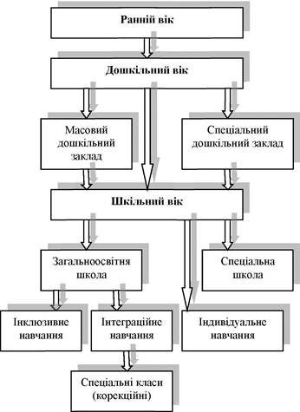
Спеціальні заклади освіти
Спеціальна школа
Санаторна школа
Для дітей, які потребують корекції розвитку
Для дітей, які потребують тривалого лікування
Навчально-реабілітаційний центр
Для дітей зі складними порушеннями розвитку

Slide 8
Заклади спеціалізованої освіти
Мистецькі
Спортивні
Військові
Наукові
Спеціалізовані мистецькі школи та коледжі
Школи-інтернати та коледжі спортивного профілю
Військові ліцеї та ліцеї з посиленою військово-фізичною підготовкою
Наукові ліцеї та ліцеї-інтернати

Slide 9
Роль інклюзивно-ресурсних центрів (ІРЦ)
Комплексна оцінка
1
Оцінюють розвиток дітей з ООП
Підтримка педагогів
2
Консультують щодо адаптації програм
Сприяння доступності
3
Забезпечують доступність освітніх послуг

Slide 10

Ключові аспекти інклюзивної освіти
4
3
Рівні управління
Типи закладів
Центральний, обласний, місцевий, громадський
Спеціальні, інклюзивні, навчально-реабілітаційні
1
Мета
Забезпечення якісної освіти для всіх дітей

